Slide 1
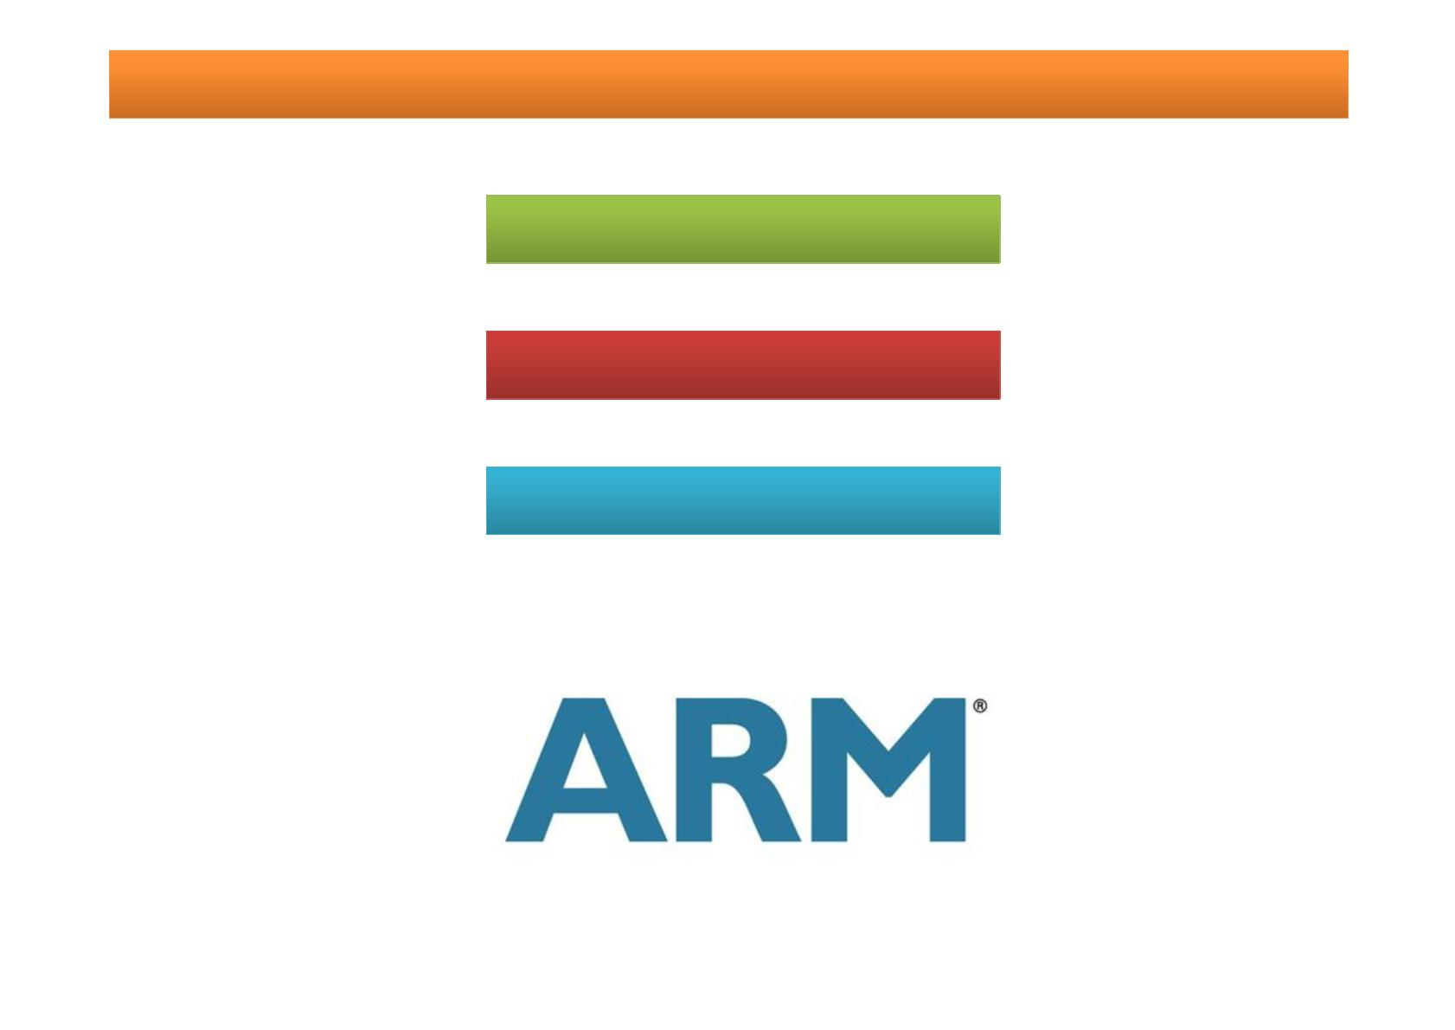
嵌入式系统
嵌入式系统概述
嵌入式处理器概述
ARM技术概述

Slide 2
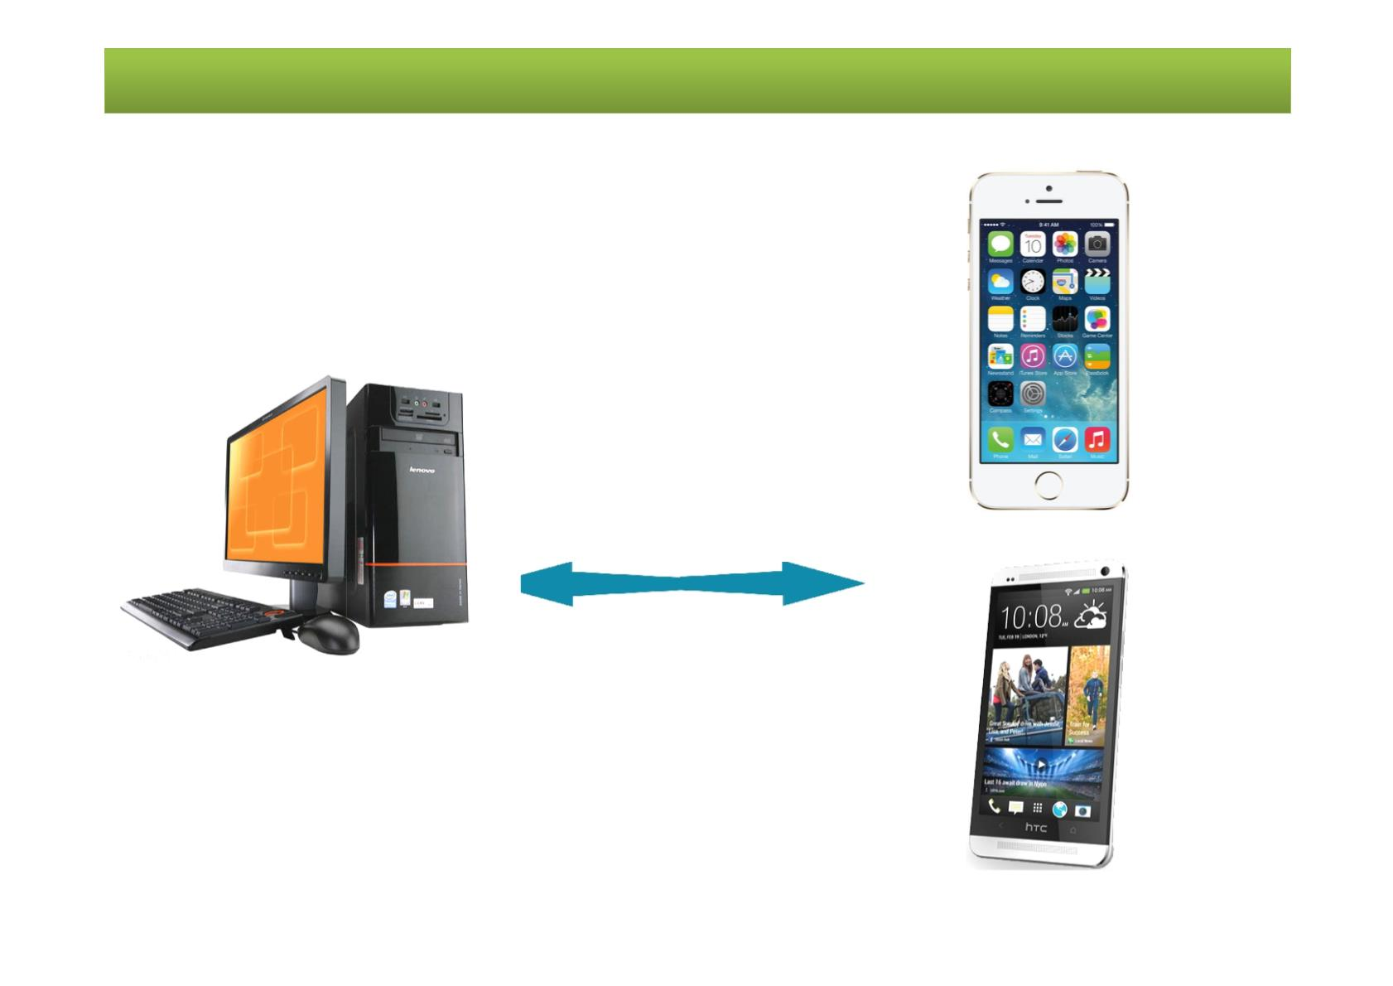
嵌入式系统概述
成本？
体积？
功能？
功耗？
可靠性？
软件需要裁剪？
硬件需要裁剪？

Slide 3
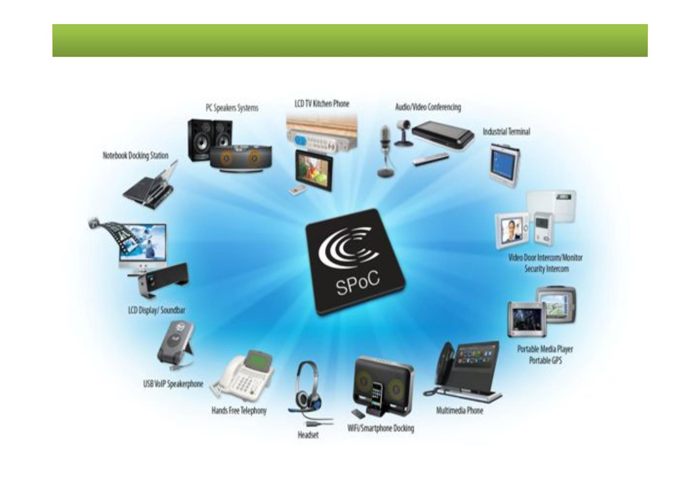
嵌入式系统概述

Slide 4

嵌入式系统定义
以应用为中心，以计算机技术为基础，软硬件可
裁减，以适应应用系统对功能、可靠性、成本、体
积和功耗等有严格要求的专用计算机系统。

Slide 5
嵌入式系统特点
专用、软硬件可裁剪可配置
•
•
•
•
•
•
•
•
低功耗、高可靠性、高稳定性
软件代码短小精悍
代码可固化
实时性
弱交互性
专用开发工具及开发环境
专业开发人员

Slide 6
嵌入式系统特点
以单片机为核心、可编程控制器存在形式
没有操作系统支持
–
–
–
功能单一、处理效率低、存储容器小、没有对外接口
使用简单、价格低
以嵌入式CPU为基础、简单操作系统为核心
◆
CPU种类多，通用性弱
–
–
–
–
系统开销小，效率高
达到一定兼容性，拓展性
用户体验度不高，交互界面不够友好

Slide 7
嵌入式系统特点
以嵌入式操作系统为标志
兼容性好，适用于不同平台
–
–
–
–
系统开销小，效率高，具有高度模块化及拓展性
图形化界面，用户界面友好
丰富的外部接口
以物联网为标志
将传感器技术、互联网技术及传统嵌入式技术综合联系
小型化、智能化、网络化及可视化
低功耗、绿色环保
–
–
–
–
多核技术、云计算技术及虚拟化技术

Slide 8
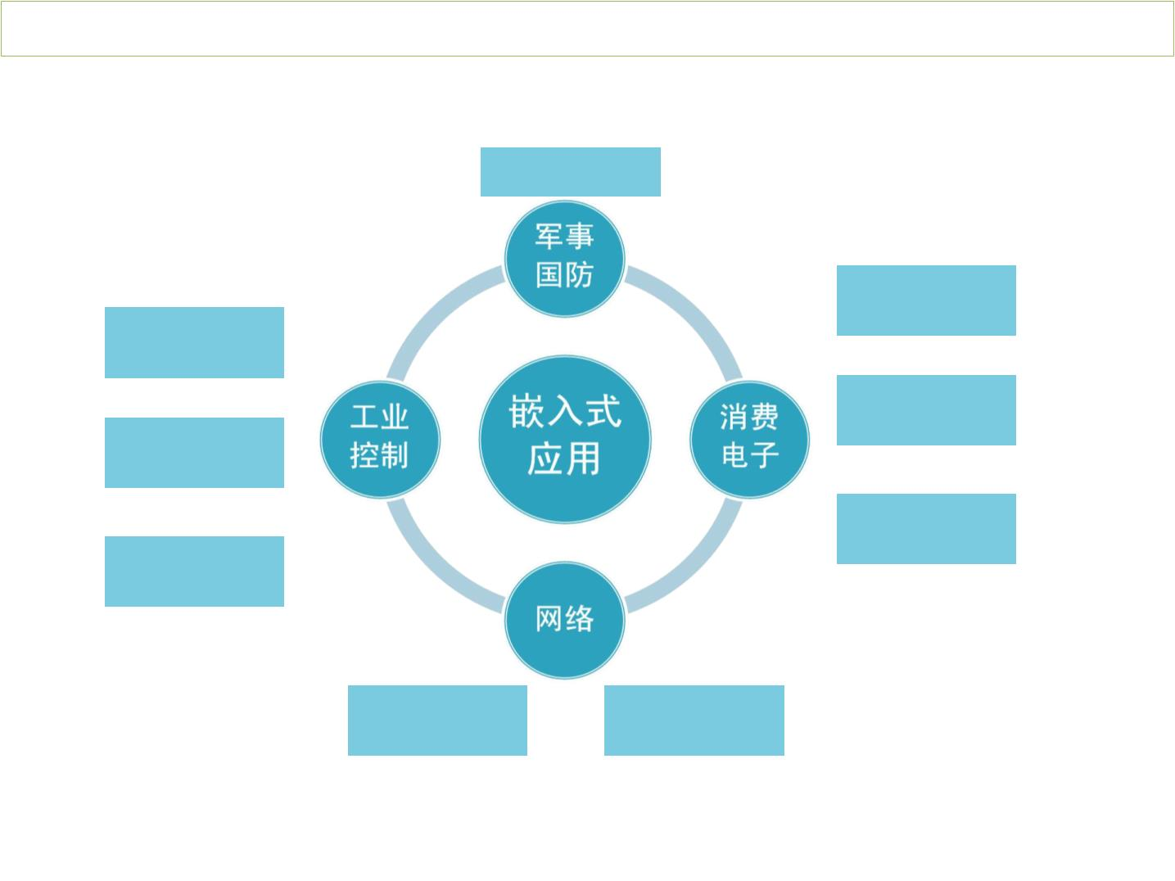
嵌入式系统的应用
军事电子
智能家居
通信设备
工控设备
智能仪表
移动存贮
汽车电子
路由器
交换机

Slide 9
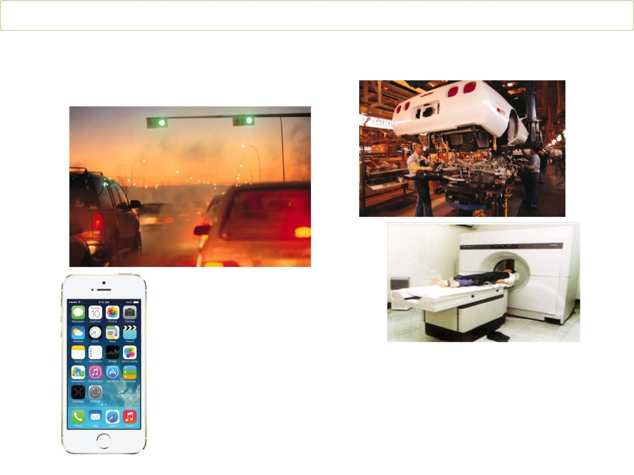
嵌入式系统的应用
工业控制
医疗
手机

Slide 10

嵌入式系统的组成
硬件
微处理器
存储器
I/O接口、输入输出设备等等
–
–
–
软件
嵌入式操作系统
–
–
–
BSP
应用软件

Slide 11
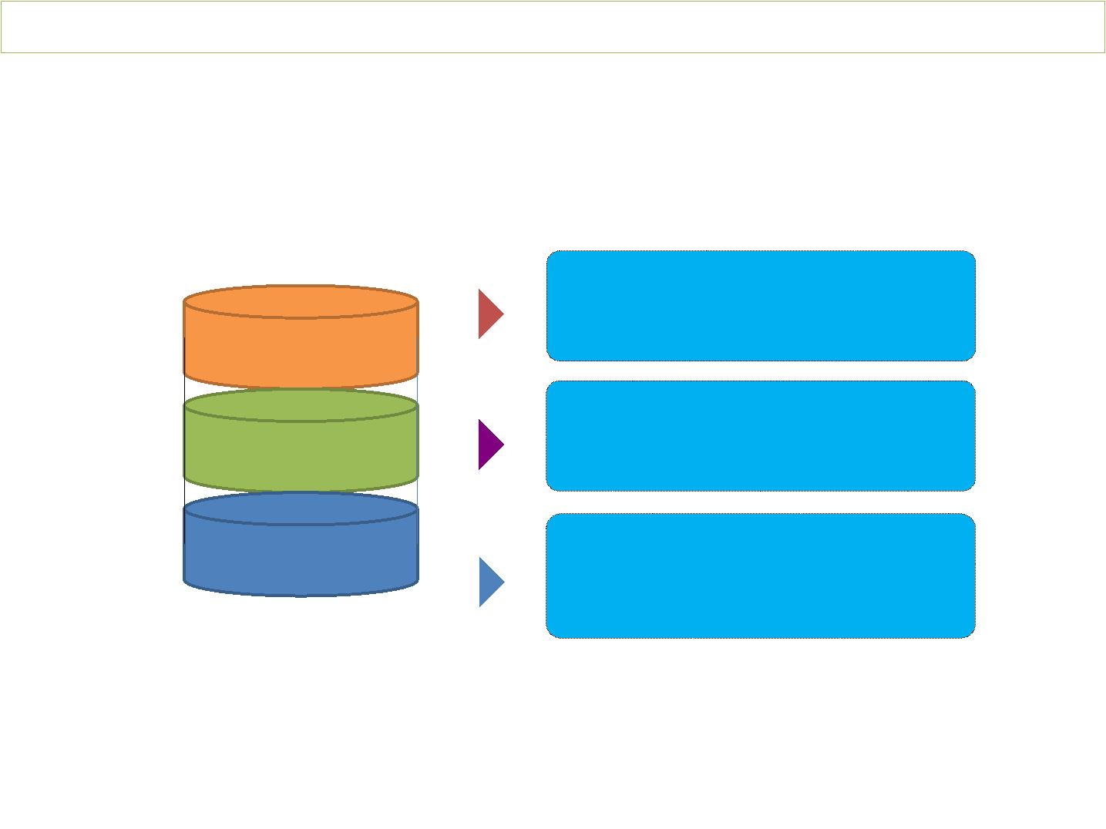
嵌入式系统的组成
GUI(Android、WinCE)
应用程序
操作系统
硬件
Linux内核、WinCE内核
中央处理器、ROM、RAM、
IO设备、电源

Slide 12
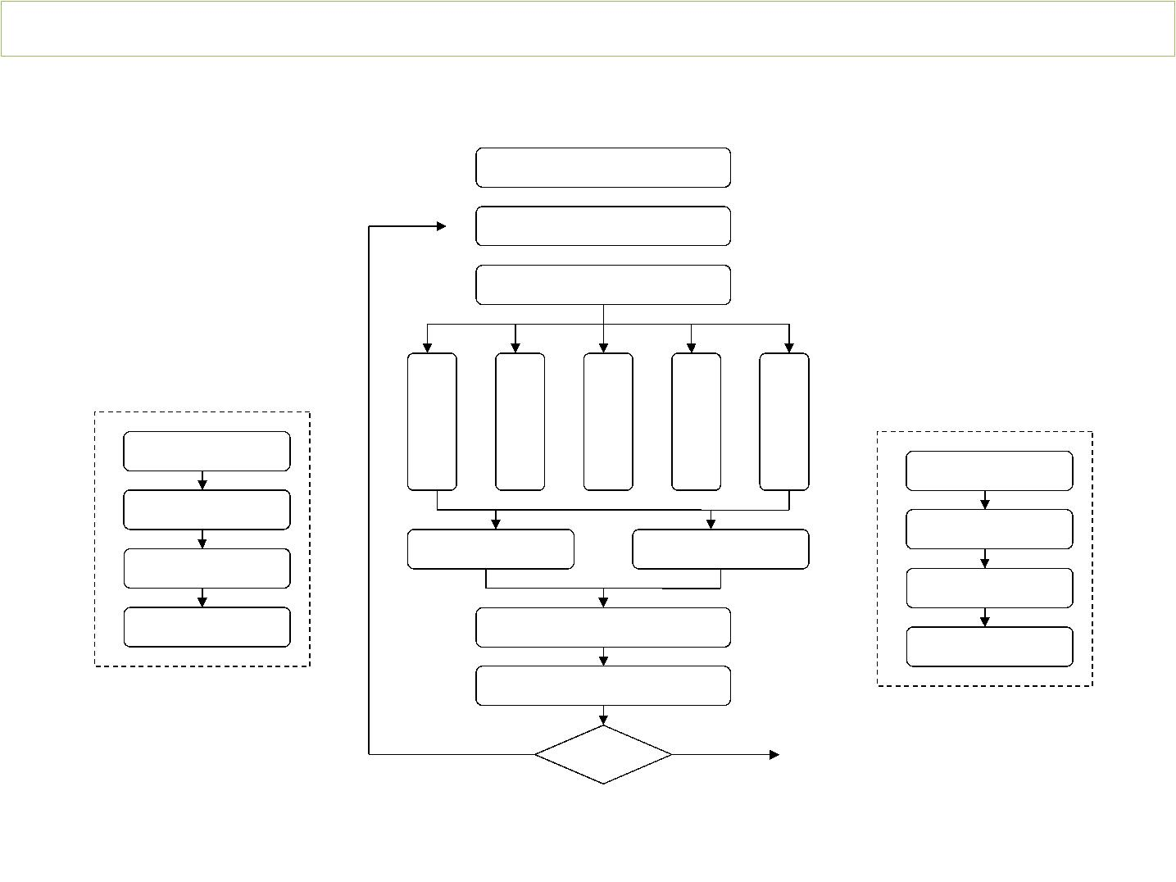
嵌入式系统的组成
系统定义
可行性分析
需求分析
系
统
总
体
框
架
软
硬
件
划
分
处
理
器
选
定
操
作
系
统
选
定
开
发
环
境
选
定
硬件概要设计
硬件详细设计
硬件制作
软件概要设计
软件详细设计
软件实现
软件测试
硬件设计
软件设计
硬件测试
需求分析
需求分析
符合
产品

Slide 13
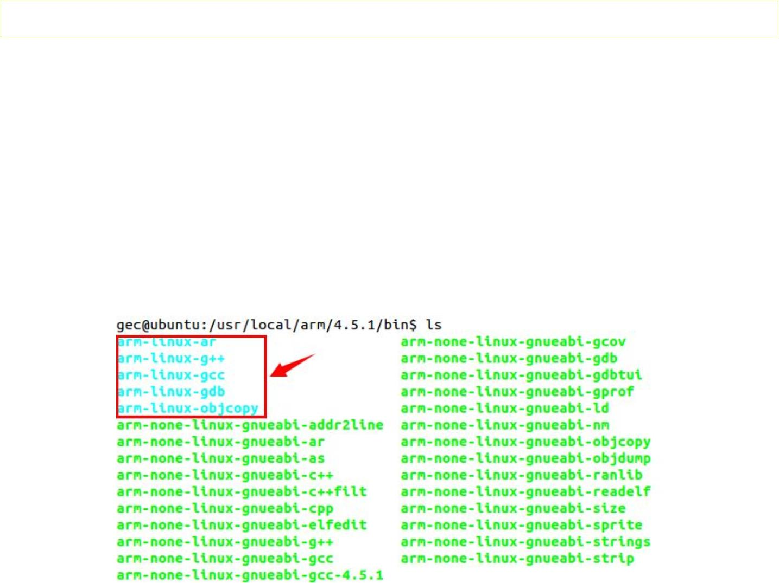
嵌入式系统的组成
嵌入式系统的开发主要分为
◆
系统总体开发
–
–
–
嵌入式系统硬件开发
嵌入式系统软件开发
交叉编译（arm-linux-gcc ）
交叉调试（arm-linux-gdb ）
•
•

Slide 14

嵌入式处理器概述
嵌入式系统上的处理器单元称为嵌入式微处理器。嵌入
式微处理器是嵌入式系统硬件的核心，运行嵌入式系统
的系统软件和应用软件。
◆
嵌入式处理器含有:
处理器内核
–
–
–
–
–
–
地址总线
数据总线
控制类总线
处理器本身的辅助支持电路，如时钟、复位电路等
片上I/O接口电路

Slide 15
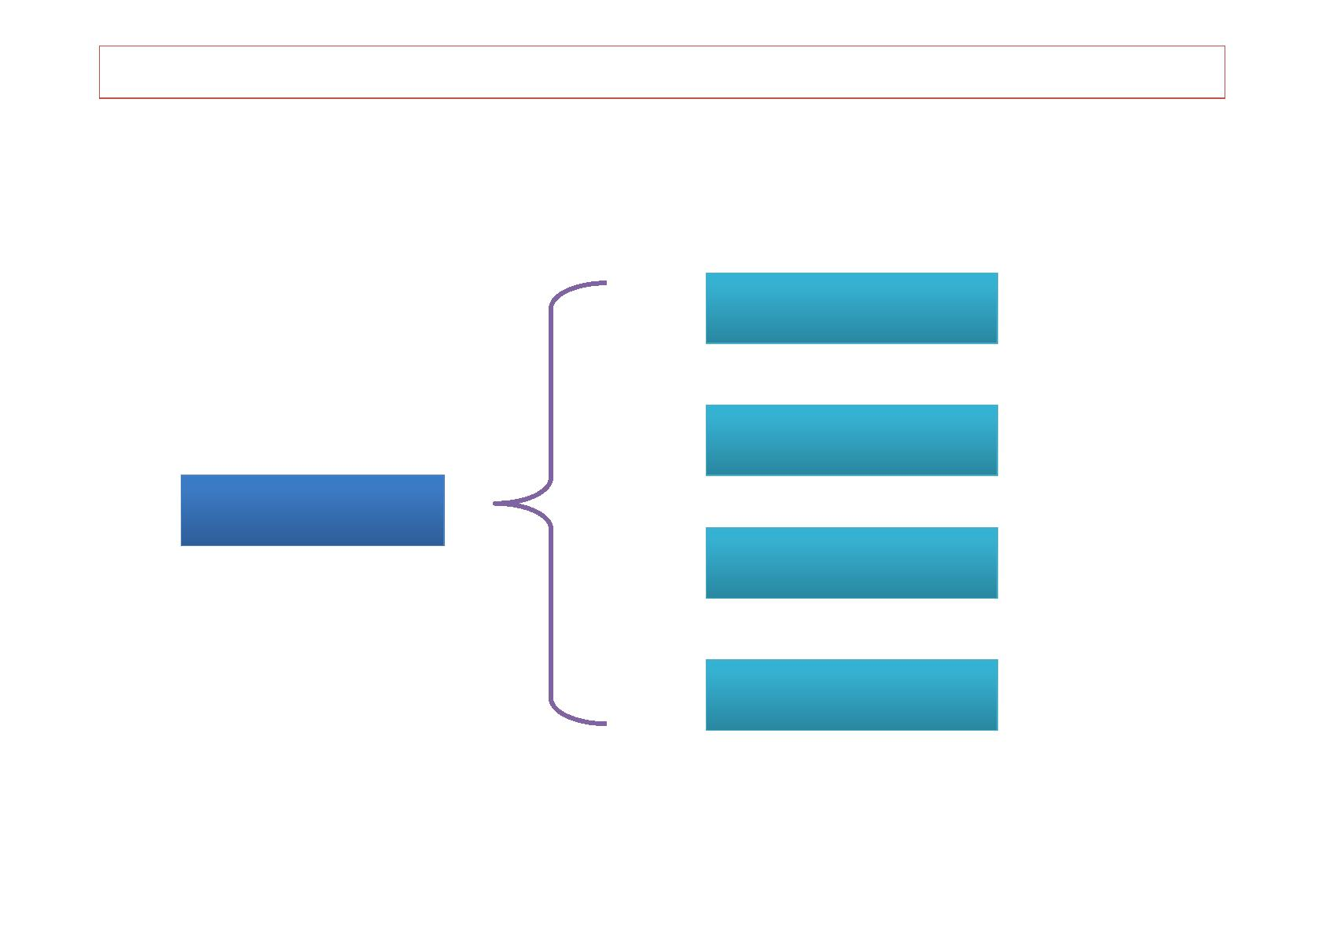
嵌入式处理器概述
嵌入式微控制器
（MCU）
嵌入式DSP处理器
（DSP）
嵌入式处理器
嵌入式微处理器
（MPU）
嵌入式片上系统
（SOC）

Slide 16
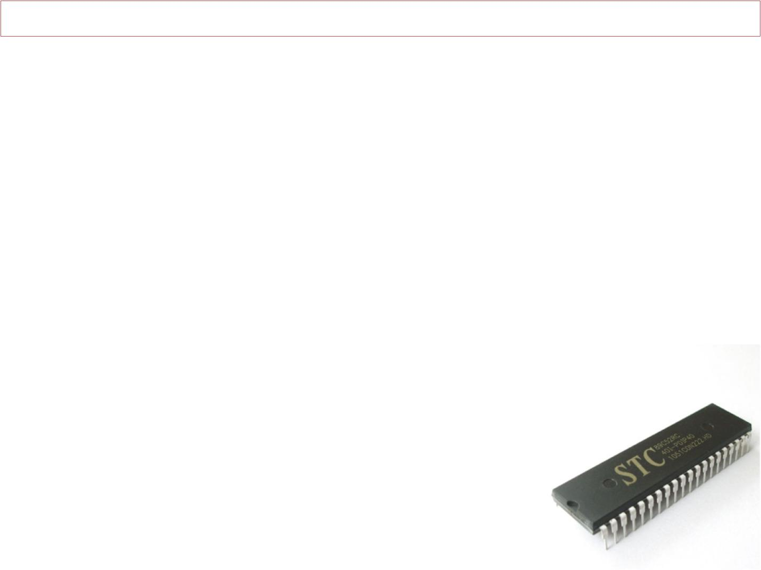
嵌入式微控制器
•
•
•
MCU最大特点是单片化，体积大大减小，从而使功耗和成本
下降、可靠性提高。
MCU的片上外设资源一般比较丰富，适合于控制。典型代表
是单片机。
MCU价格低廉，功能优良，品种和数量较丰富，如8051、
MCS-251、MCS-96/196/296、P51XA、C166/167、68K系列以
及 MCU 8XC930/931等。

Slide 17
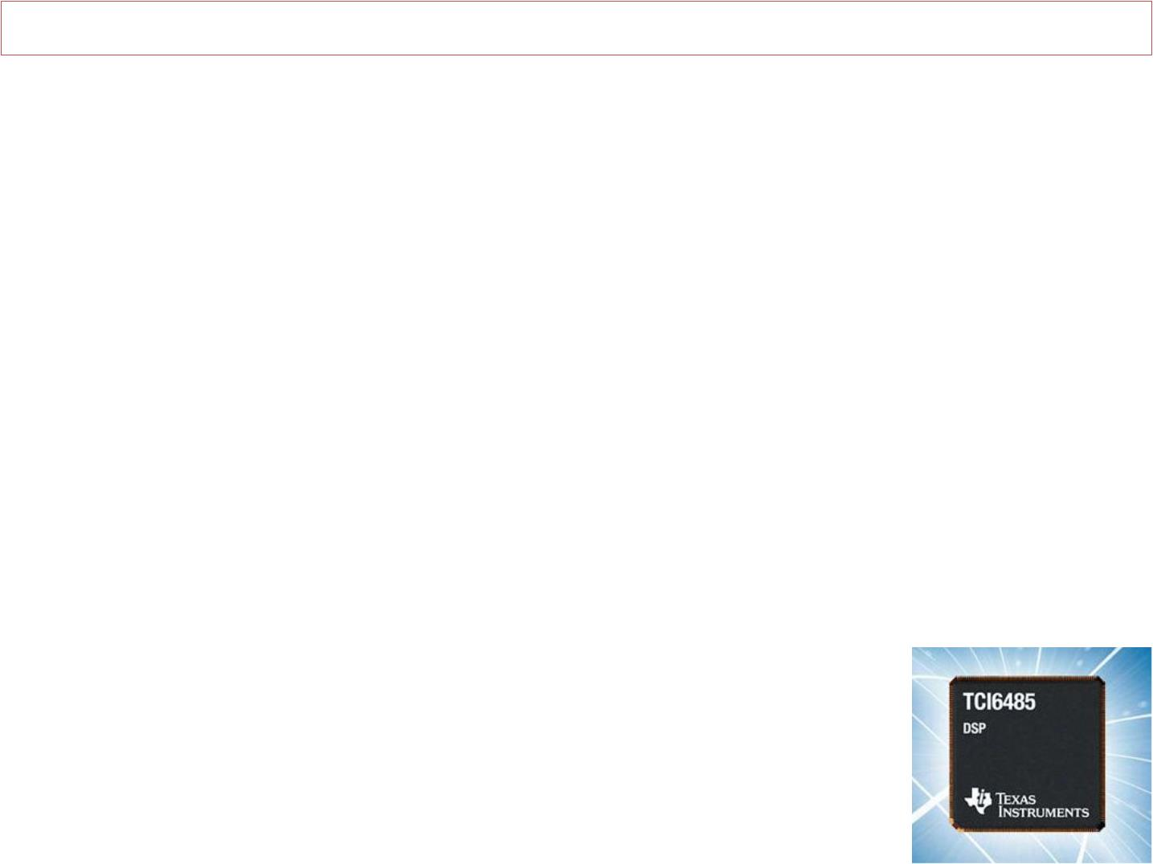
嵌入式DSP处理器
•
•
DSP处理器是专门用于信号处理方面的处理器，其在系
统结构和指令算法方面进行了特别设计，在数字滤波、
FFT、频谱分析等各种仪器上DSP获得了大规模的应用。
目前最为广泛应用的是TI的TMS320C2000/C5000系列，
另外如Intel的MCS-296和Siemens的TriCore也有各自的
应用范围。

Slide 18
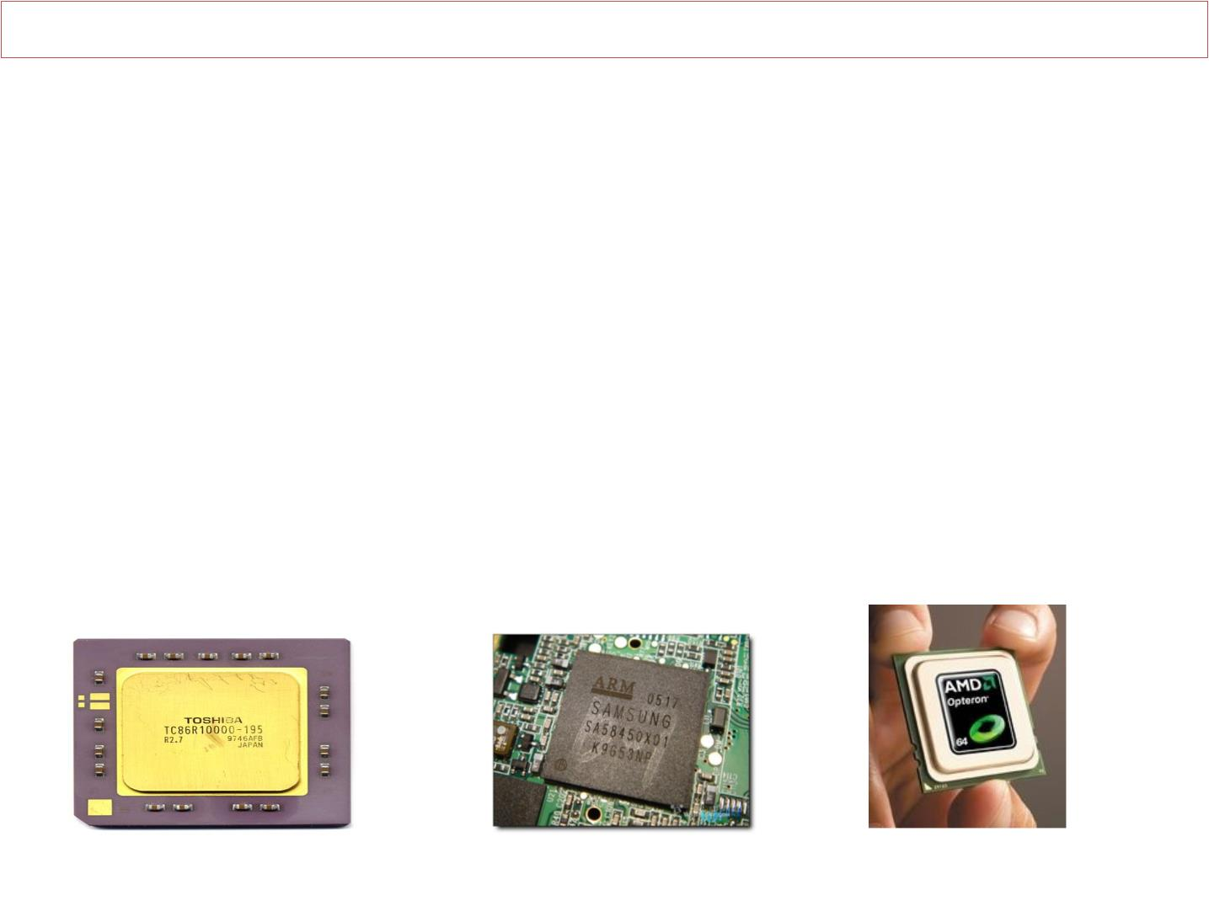
嵌入式微处理器MPU
•
•
MPU嵌入式微处理器是由通用计算机中的CPU演变而来。
与计算机处理器不同的是，在实际嵌入式应用中，只保留和
嵌入式应用紧密相关的功能硬件，去除其他的冗余功能部分，
以最低的功耗和资源实现嵌入式应用的特殊要求。
•
和工业控制计算机相比，嵌入式微处理器具有体积小、重量
轻、成本低、可靠性高的优点。目前主要的嵌入式处理器类
型有ARM、MIPS、PowerPC、SH、 X86 等。

Slide 19
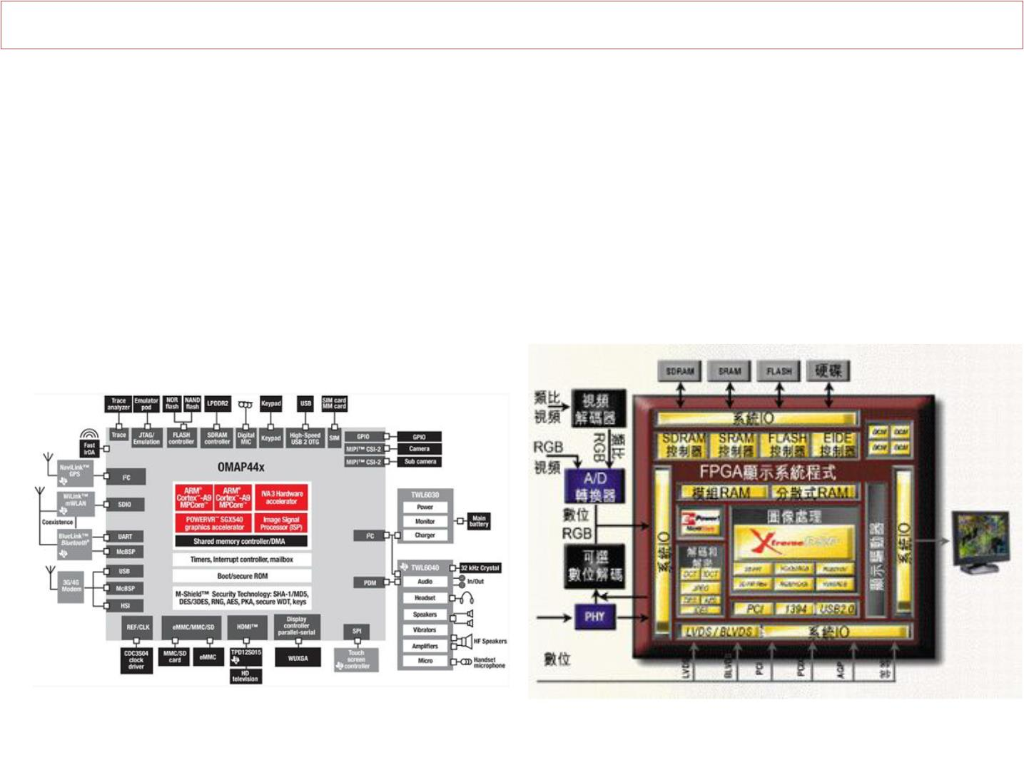
嵌入片上系统SOC
•
•
SoC 就是System on Chip ，SoC嵌入式系统微处理器就是一种电路系
统。
它结合了许多功能区块，将功能做在一个芯片上，像是ARM RISC、
MIPS RISC、DSP或是其他的微处理器核心，加上通信的接口单元，像
是通用串行端口（USB）、TCP/IP通信单元、GPRS通信接口、GSM通信
接口、IEEE1394、蓝牙模块接口等等，这些单元以往都是依照各单元
的功能做成一个个独立的处理芯片。

Slide 20

ARM技术概述
ARM的含义：英文缩写为Advanced RISC Machine。
◆
◆
ARM是一种通用的32位RISC处理器。
3
2位是指处理器的数据总线是32位的，相比
1
6位
的同频处理器性能更加强大。
RISC是一种指令集，也指采用该指令集的处
理器，
码效率高。
ARM是一种功耗很低的高性能处理器。
◆

Slide 21
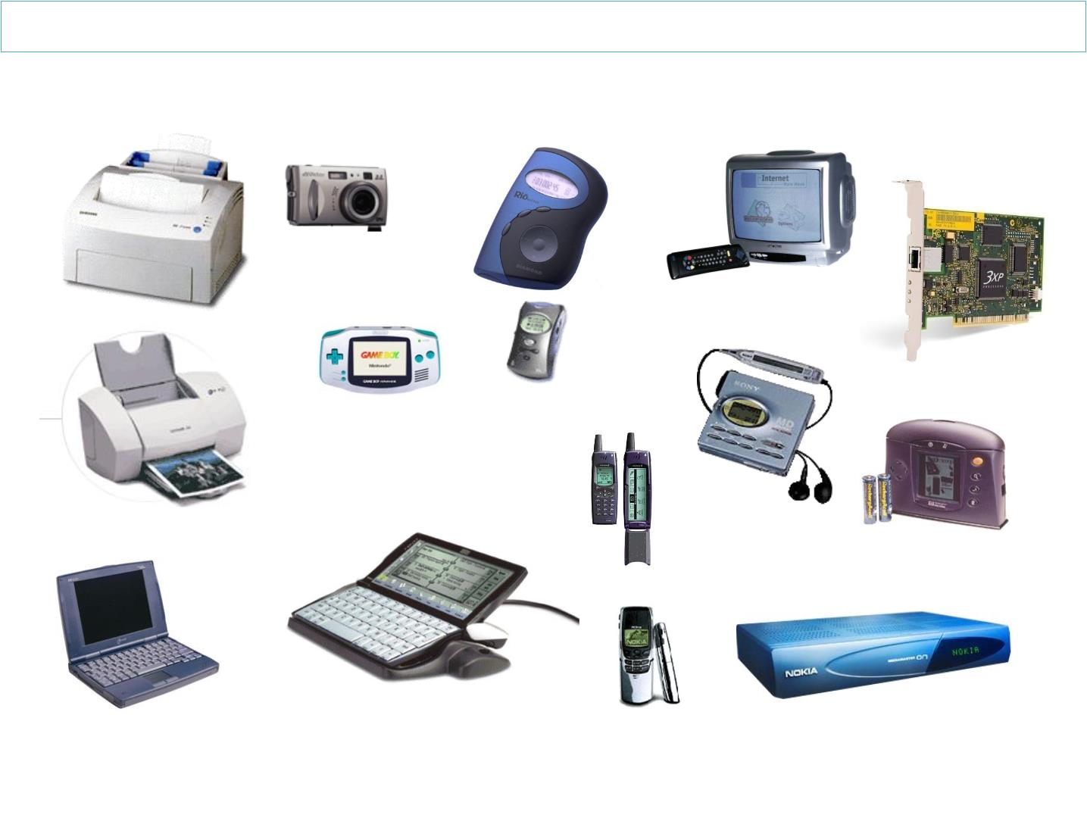
ARM技术概述
Samsung ML5100A
Diamond Multimedia Rio 600
3
Com
1
0/100 PCI NIC
JVC "Pixstar" GC-X1
Alba Bush
Internet TV
Iomega HipZip
Sony MZ-R90 MiniDisc
Nintendo
Gameboy
Advance
Ericsson
R380
Lexmark Z52 Color Jetprinter
HP Jornado 820
HP CapShare
Nokia Mediamaster
Nokia 8810
Psion Revo Plus

Slide 22
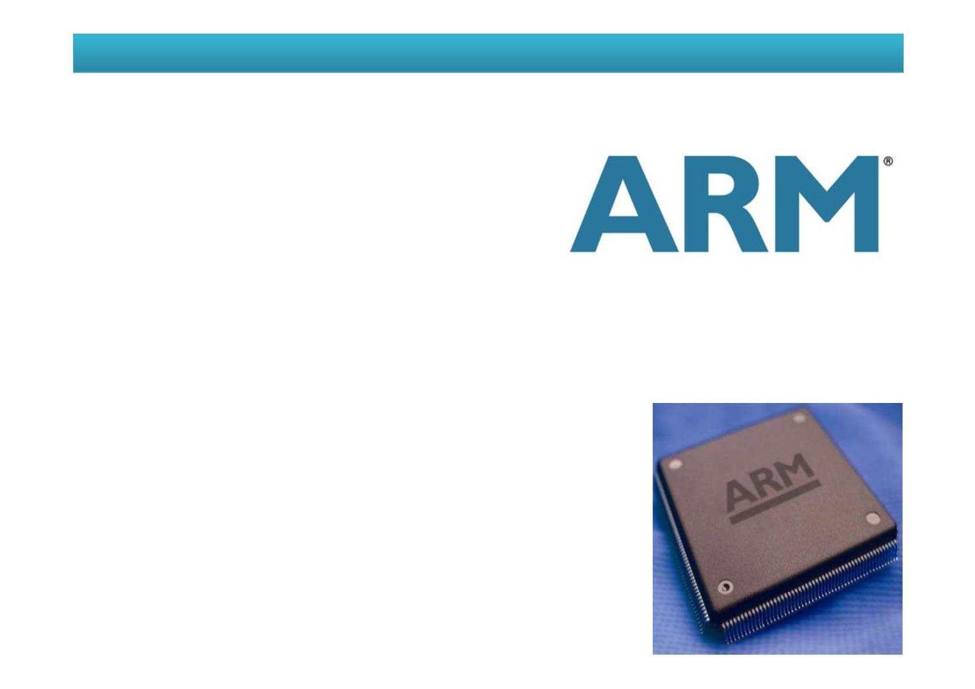
ARM公司简介
•
•
•
•
•
•
•
•
•
•
英文全称：Advanced RISC Machines
国家：英国（欧洲）
行业：电子 半导体 微处理器 智能手机
总部：英国剑桥
CEO：沃伦.伊斯特
竞争对手：英特尔
市场份额 ：
手机处理器90%的市场份额
上网本处理器30%的市场份额
平板电脑处理器80%的市场份额

Slide 23
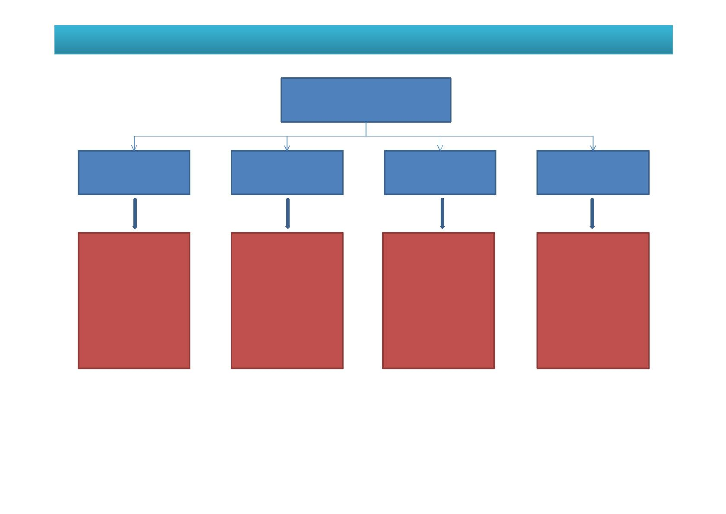
ARM公司产品
ARM公司产品架构
Cortex-A系列
Cortex-M系列
Cortex-R系列
经典系列
Cortex-A15
Cortex-A9
Cortex-A8
Cortex-A7
Cortex-A5
Cortex-M4
Cortex-M3
Cortes-M1
Cortex-M0+
Cortex-M0
Cortex-R7
Cortex-R5
Cortes-R4
ARM11
ARM9
ARM7

Slide 24
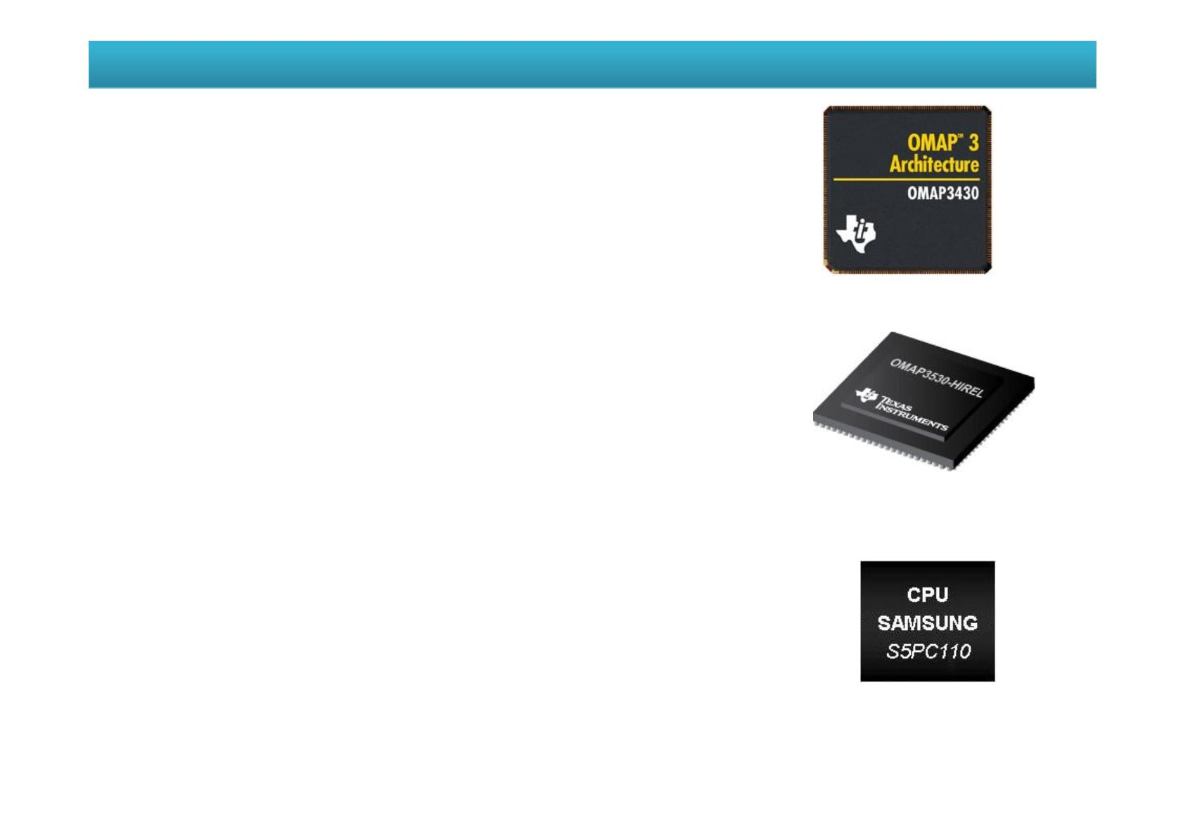
Cortex-A8系列处理器
主要厂商
•
TI （德州仪器）
–
Omap3430 Cortex-A8核600MHz
诺基亚N96采用此芯片）
Omap3530 Cortex-A8核600MHz
ARM+DSP双核)
（
(
– Samsung（三星）
S5PC100 Cortex-A8核 600MHz
(
iPhone 3GS采用此芯片)
S5PC110/S5PV210 Cortex-A8核 1GHZ
（Gec210开发板）
2
9
2
9

